Slide 1

Estudiantes:
Jorge Luis Rodríguez Cruz - Carnet: 2020010773
Kenneth Fuentes Martínez - Carnet: 2019026305

Slide 2
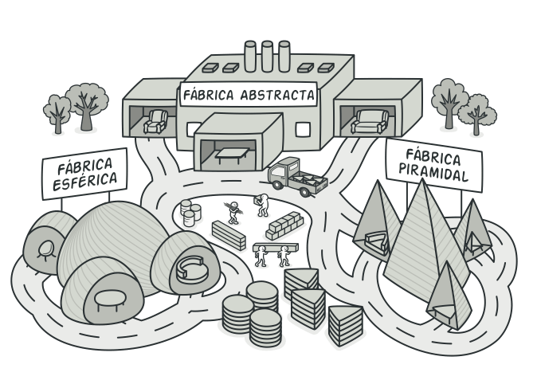

Slide 3
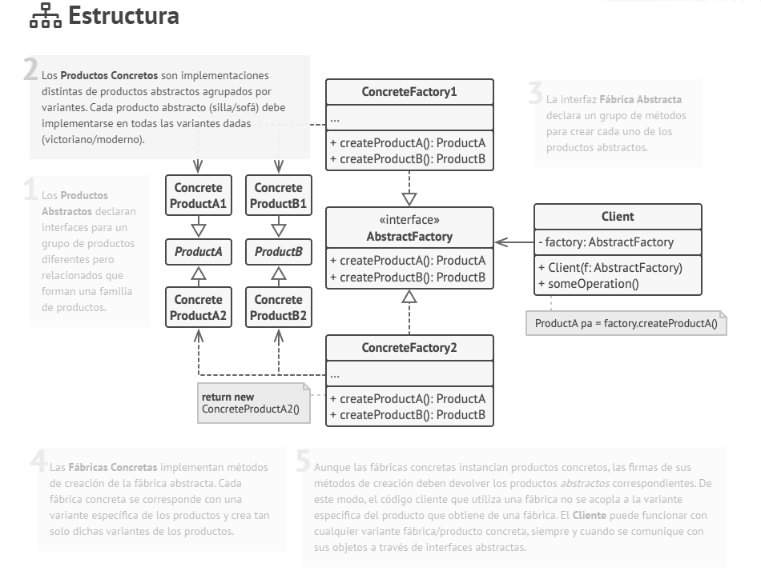

Slide 4
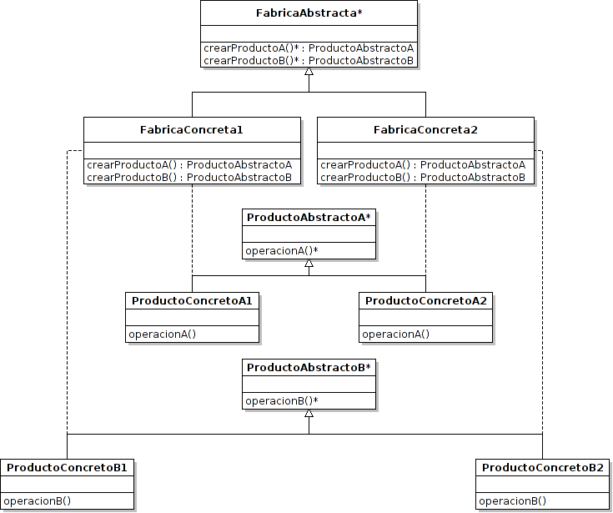
Estructura

Slide 5
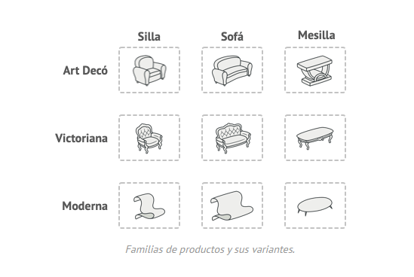
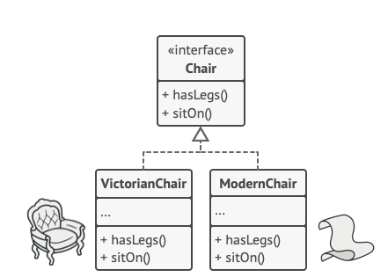
Problema
Solución Abstract Factory
.

Slide 6
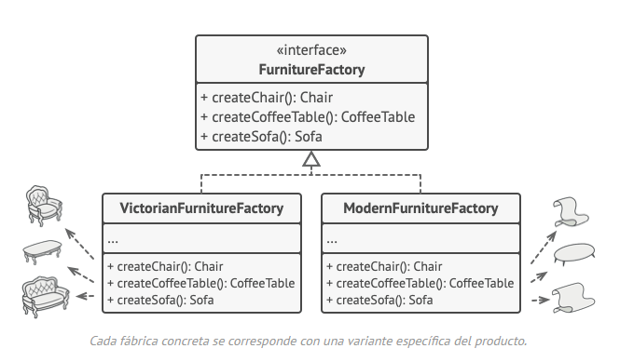

Slide 7
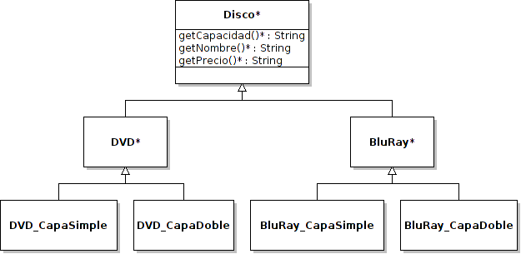
Ejemplos de Código y Diagrama de clases

Slide 8
Gracias
Fuentes:
Presentación basada en resumen de Abstract Factory de Refactoring Guru.
https://refactoring.guru/es/design-patterns/abstract-factory

